Slide 1
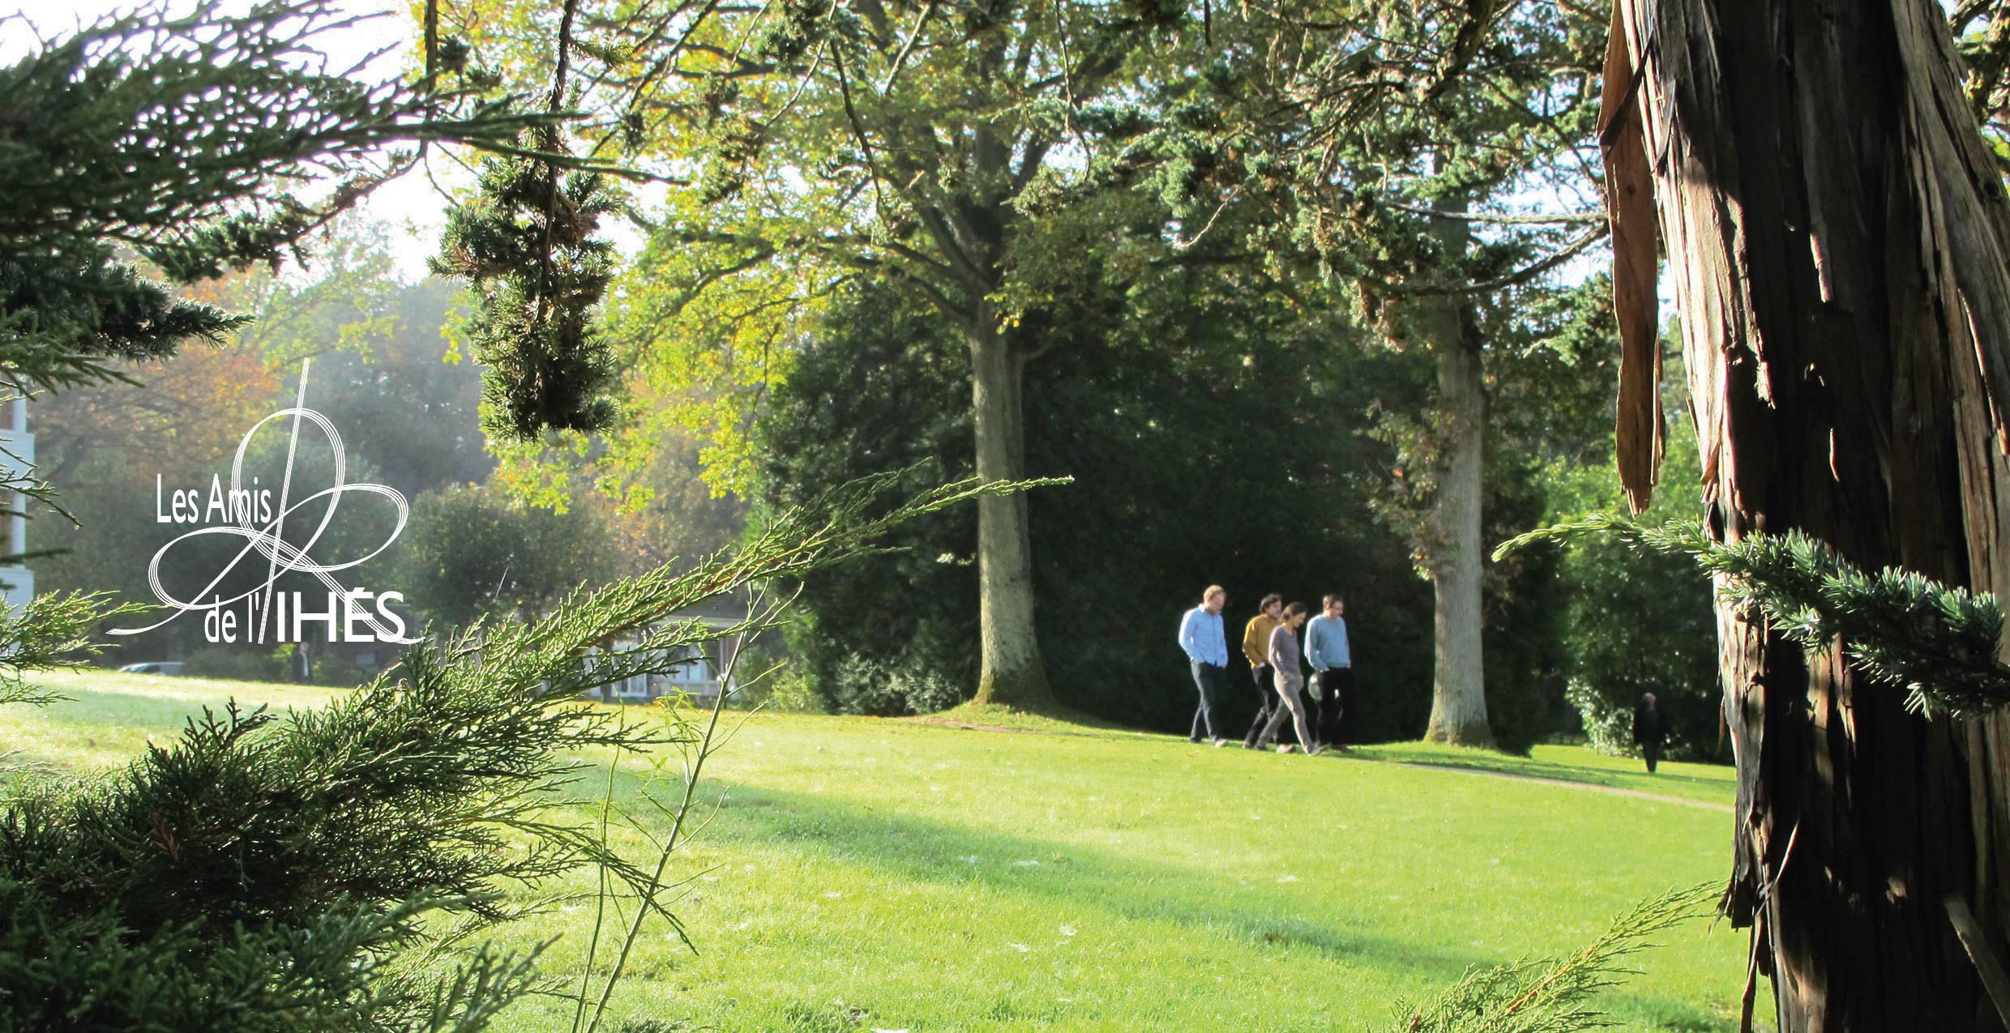
﻿Pierre CARTIER
« Sommes-nous à la veille d'un changement
profond de la pratique mathématique ? »

Slide 2
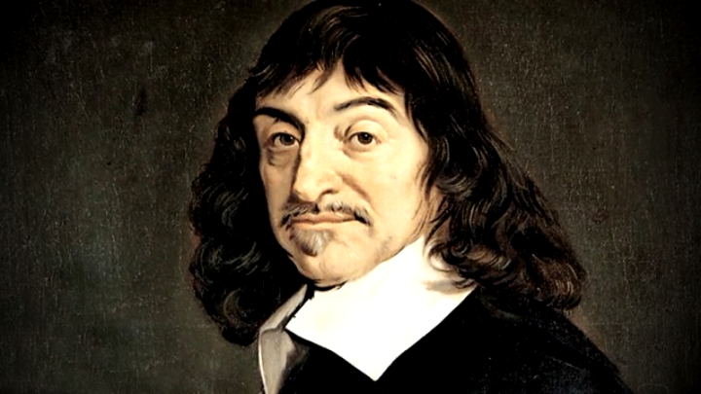
René Descartes

Slide 3
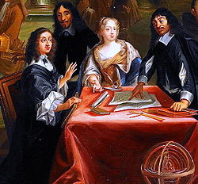
Descartes et la Reine de Suède

Slide 4
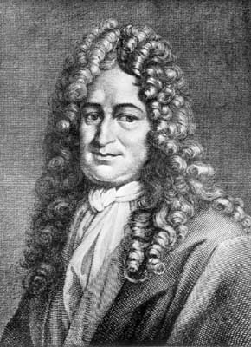
Gottfried Wilhelm Leibniz

Slide 5
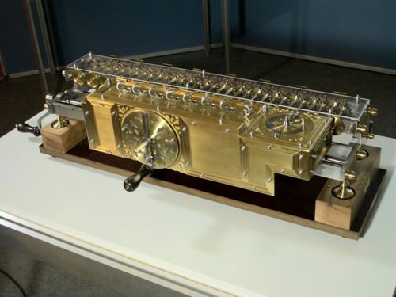
Machine de Leibniz

Slide 6
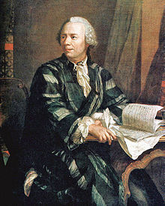
Leonhard Euler

Slide 7
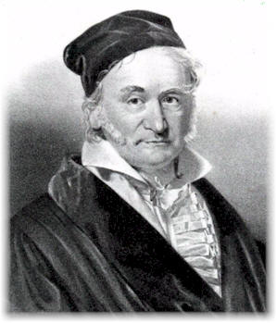
Carl Friedrich Gauss

Slide 8
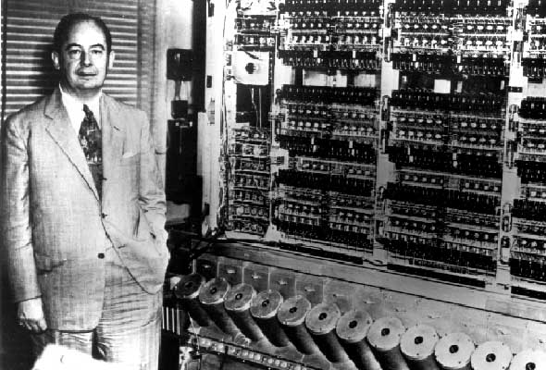
John von Neumann

Slide 9
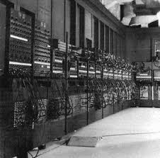
Ordinateurs des années 1950

Slide 10
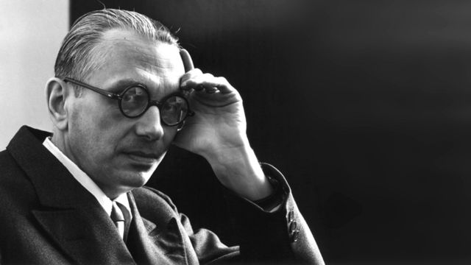
Kurt Gödel

Slide 11
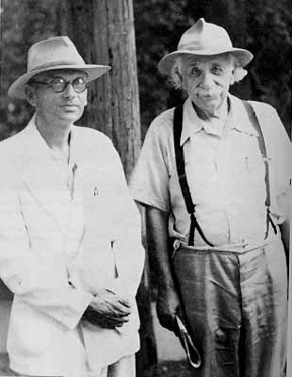
Gödel et Einstein vers 1950

Slide 12
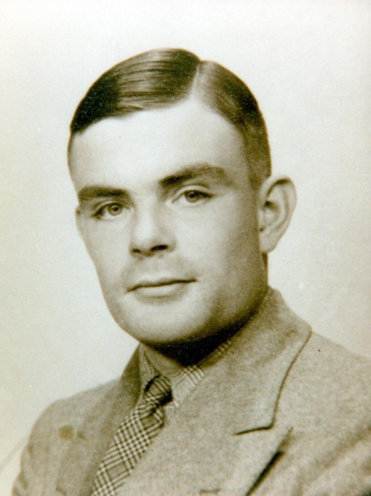
Alan Turing

Slide 13
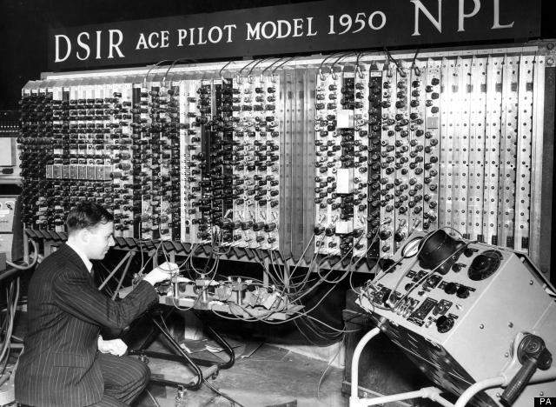
Machine à calculer automatique de Türing

Slide 14
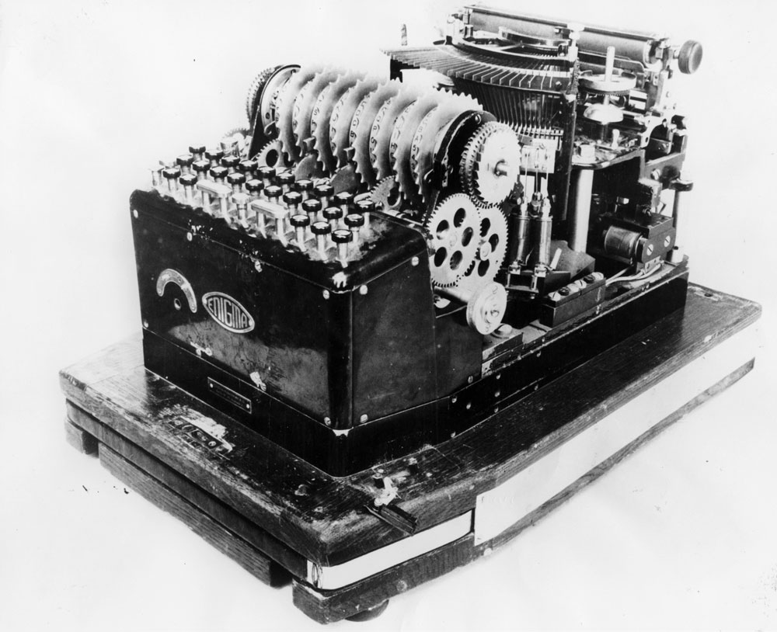
Machine ENIGMA du service de renseignements allemand

Slide 15

Türing et la biologie

Slide 16
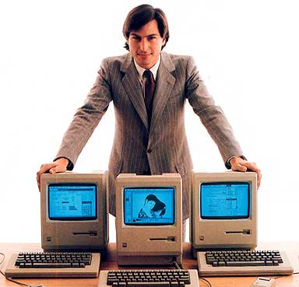
Steve Jobs

Slide 17
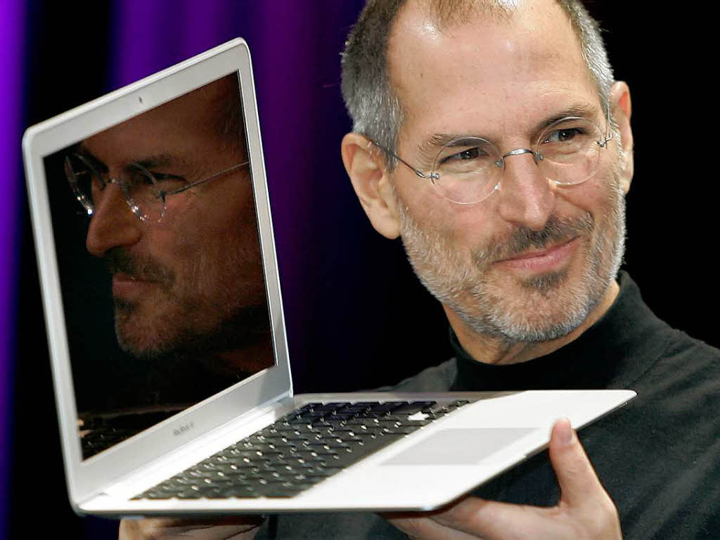

Slide 18
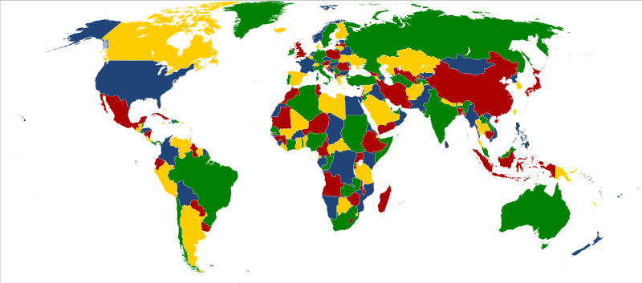
On peut colorier la terre avec 4 couleurs

Slide 19
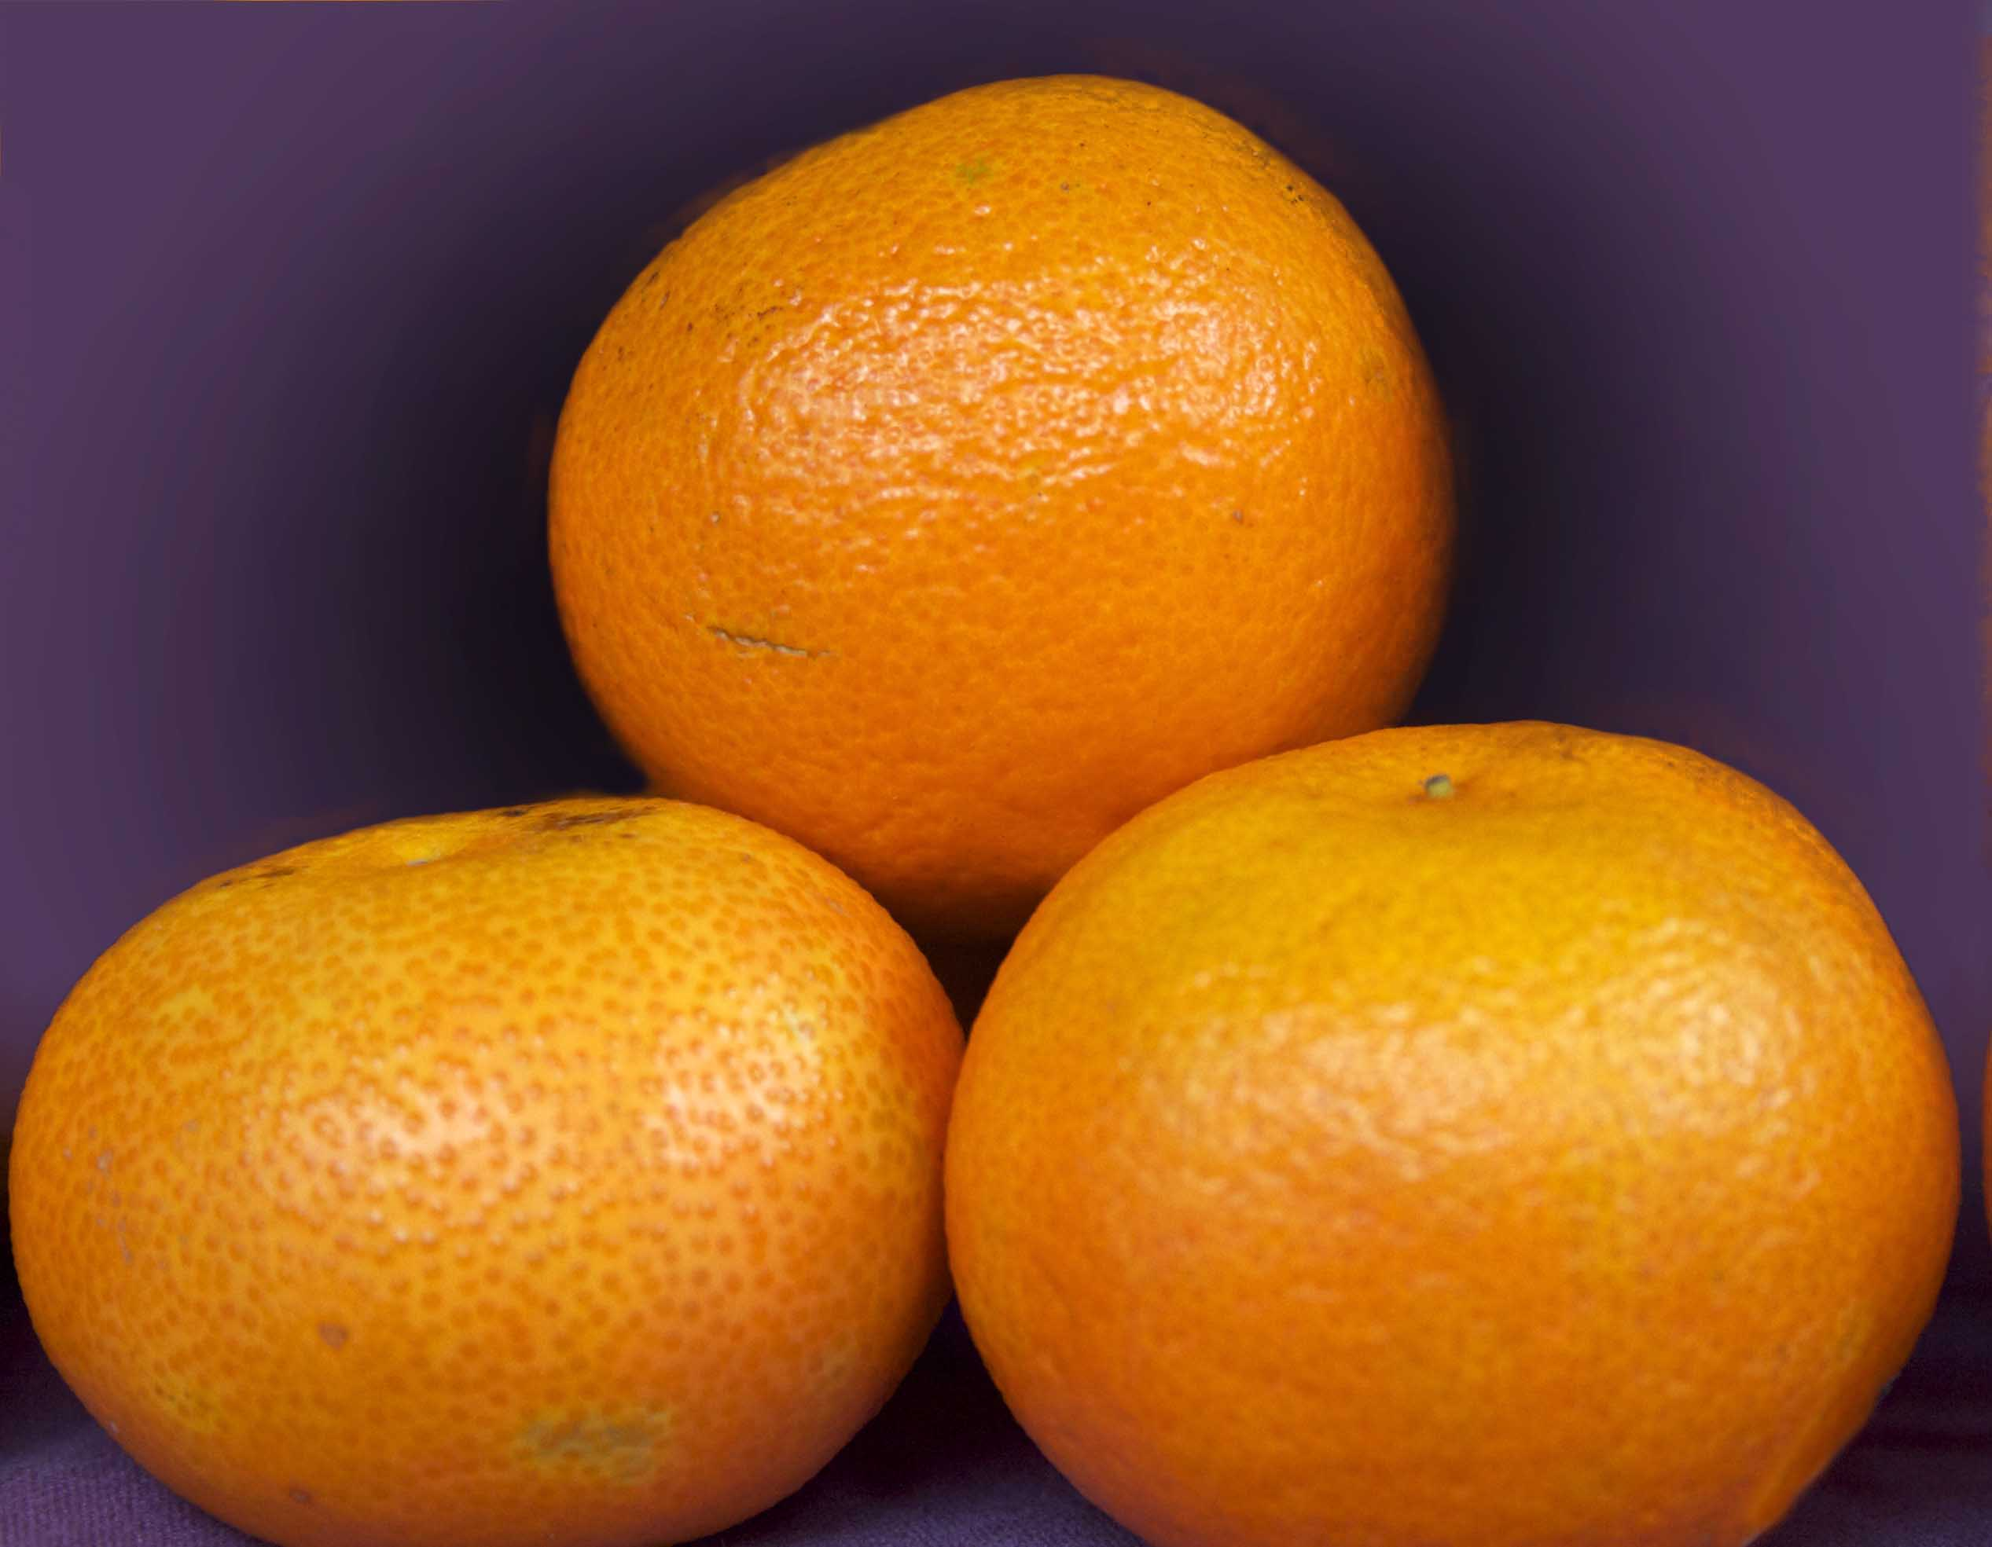
L’amour des trois oranges

Slide 20
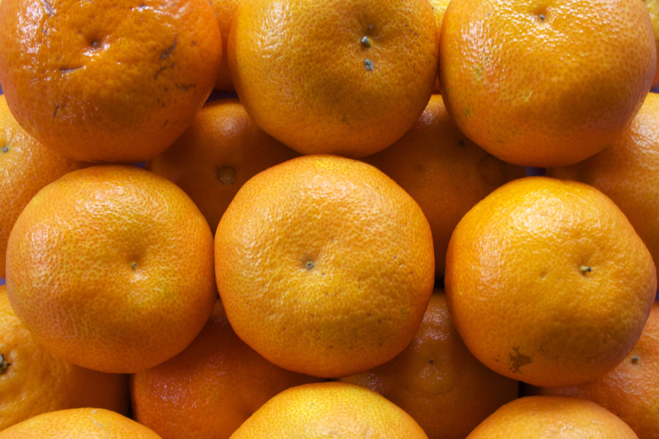
Peut-on faire mieux que l’épicier ?

Slide 21
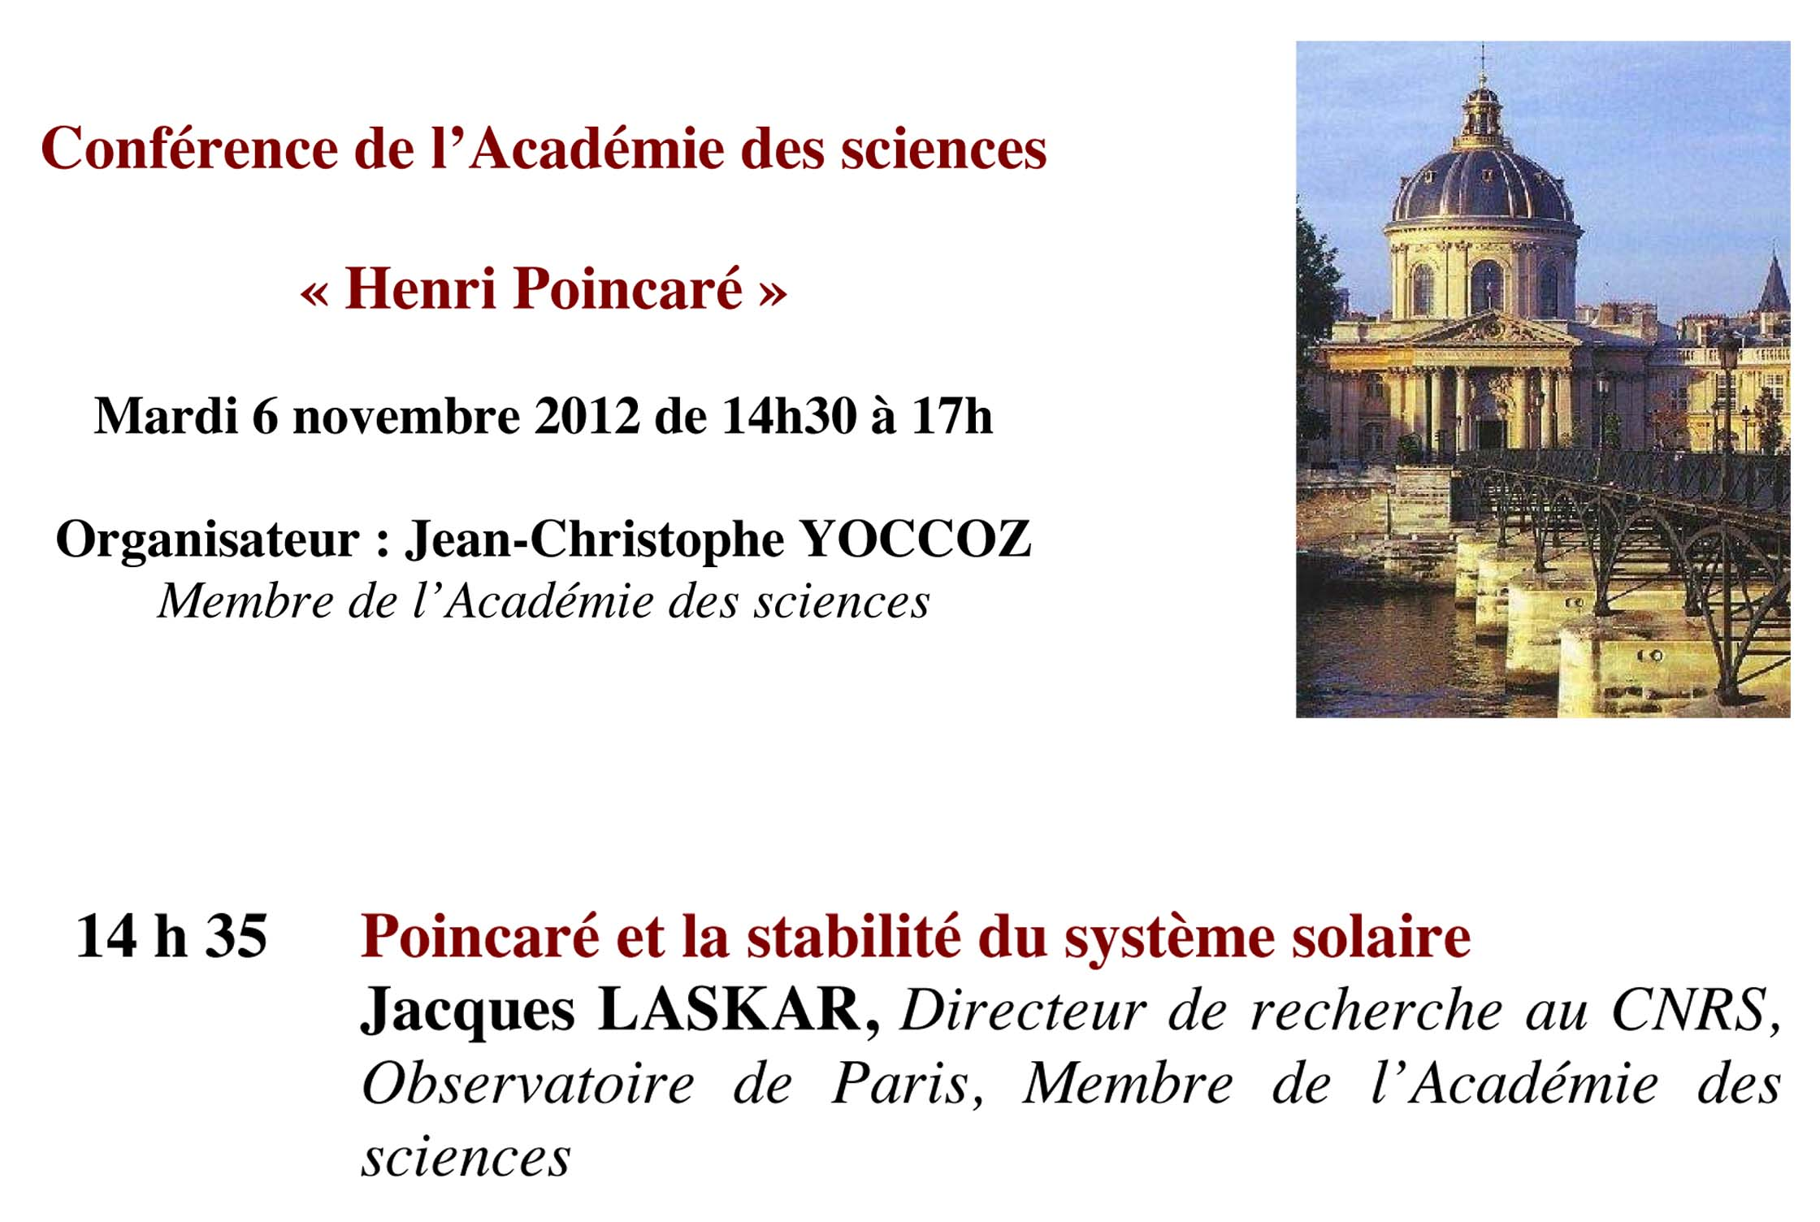

Slide 22
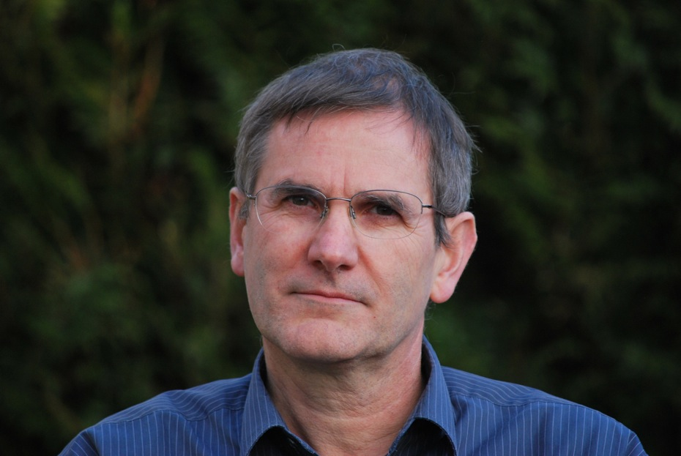
Jacques Lascar

Slide 23
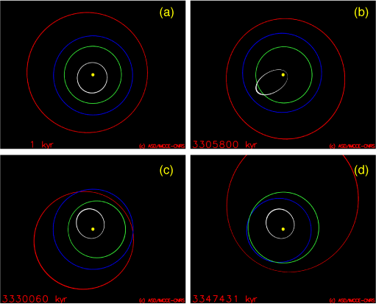
Collisions de planètes

Slide 24
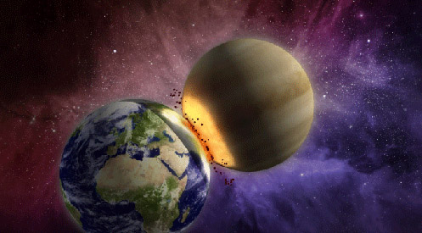
La fin du monde, collision entre la Terre et Venus

Slide 25
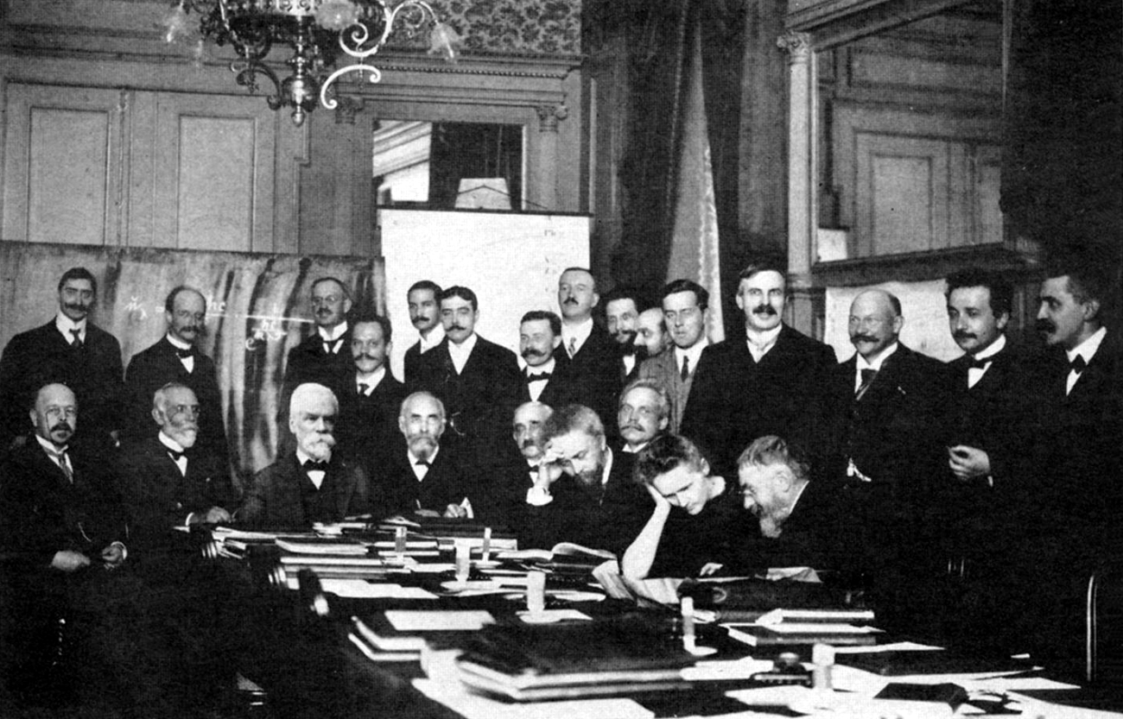
Rencontre mondiale des physiciens en 1911

Slide 26
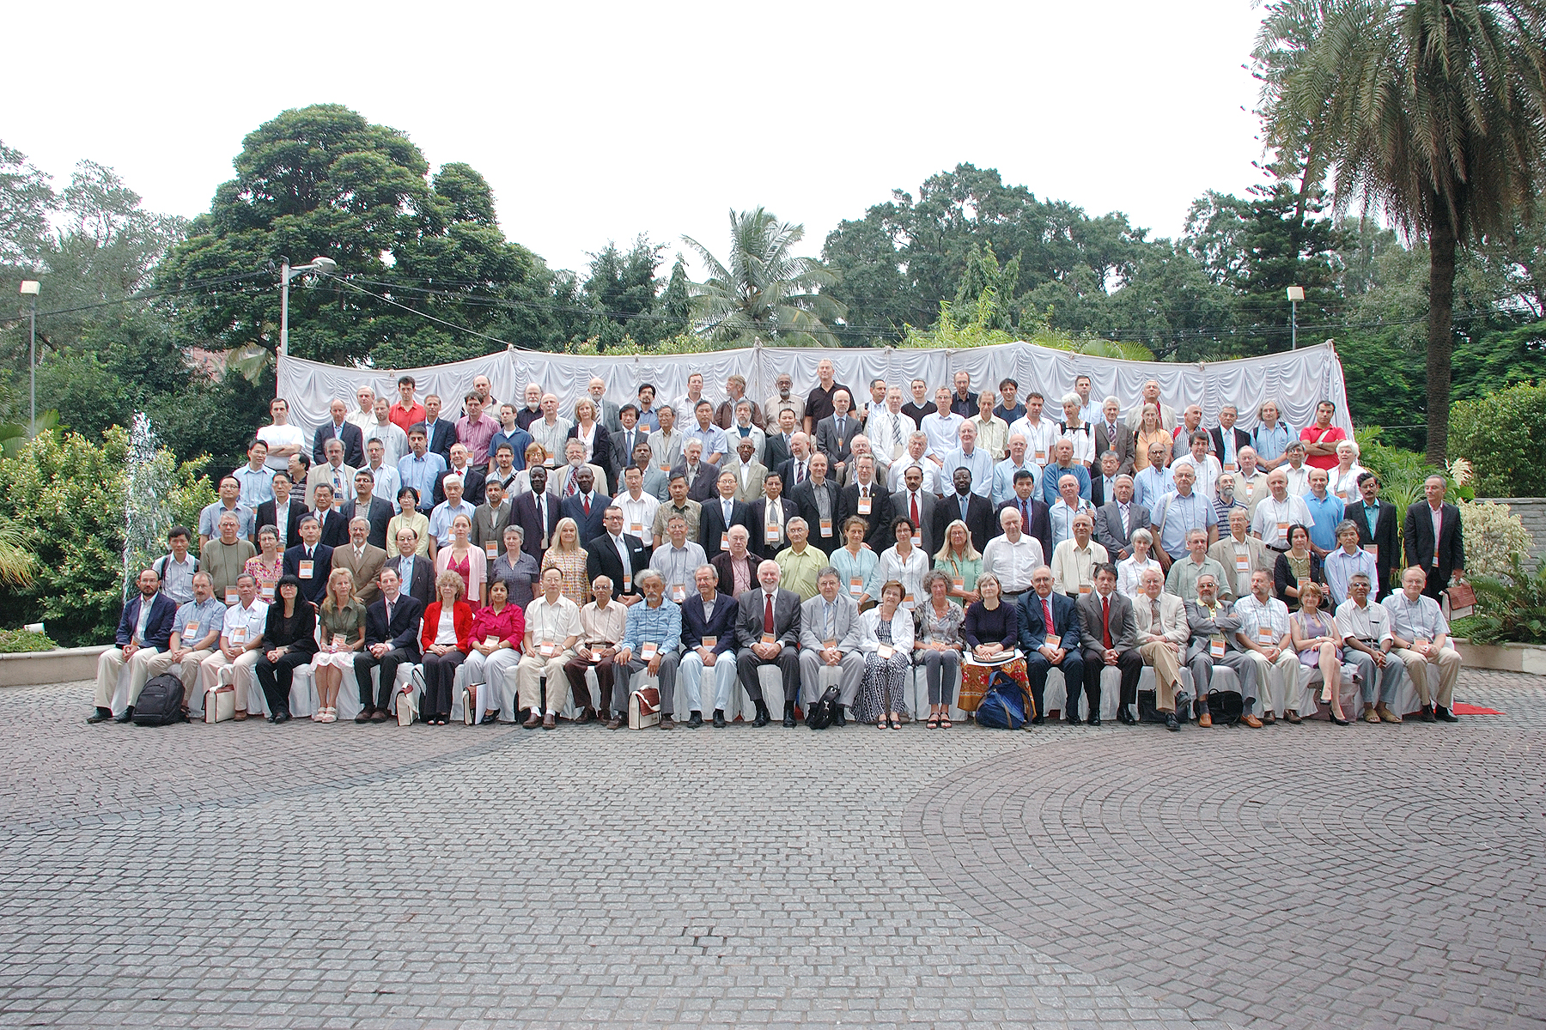
Congrès mondial des mathématiciens 2010 à Hyderabad
(comité d‘organisation)

Slide 27

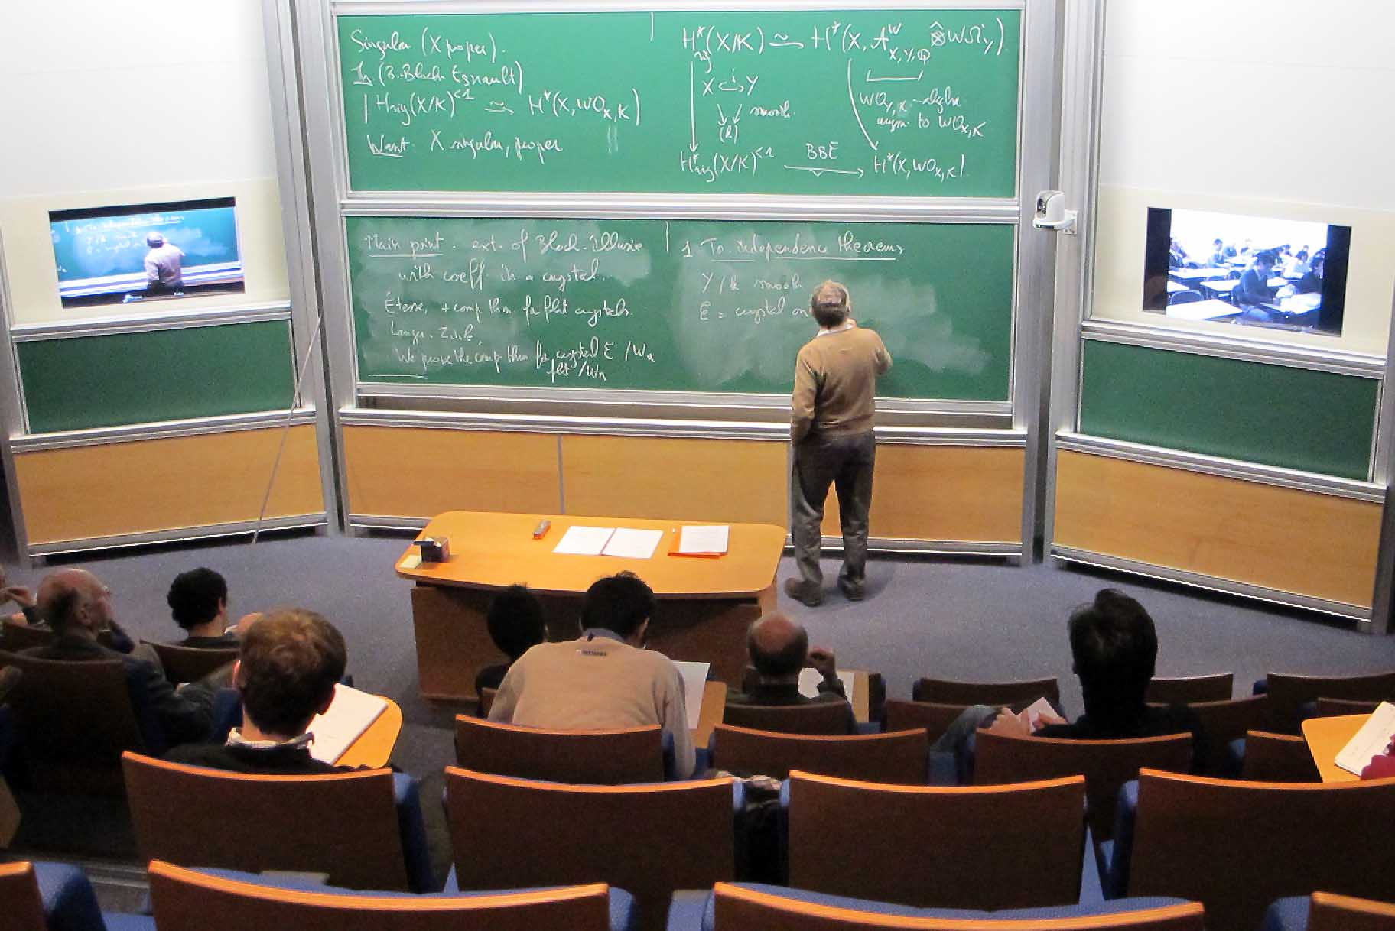

Slide 28
Merci à Marie-Claude

